Slide 1
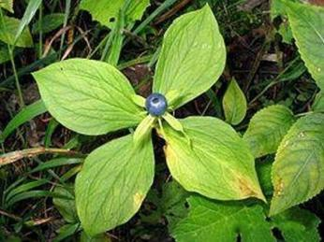
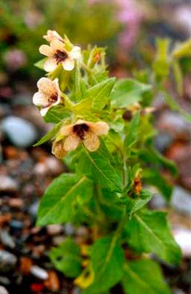
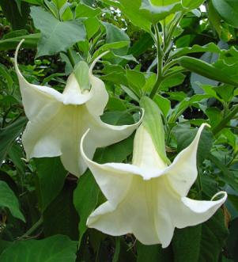
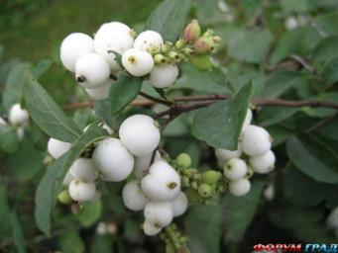
Осторожно!
Ядовитые растения!

Slide 2
Часто в газетах появляются сообщения об отравлении детей и взрослых травами или ягодами, Причём иногда это кончается весьма печально …
Из 30 000 растений,
встречающихся в нашей стране
около 1000 являются ядовитыми.

Slide 3
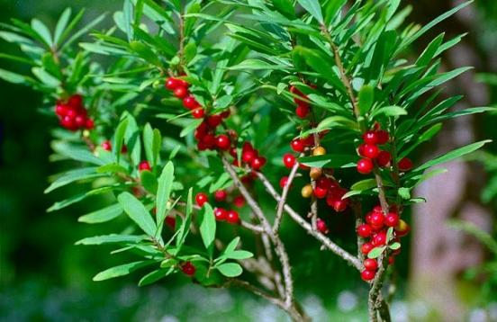
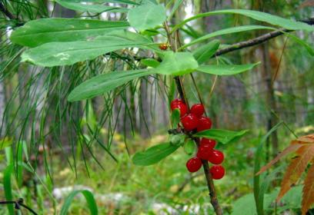
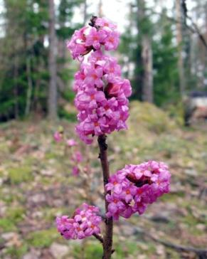
Волчье лыко
Это самое популярное ядовитое растение, причем, его можно встретить повсеместно. Отравиться можно его ярко-красными ягодами или корой веток, которые обрывают ради красивых, напоминающих сирень, цветов. При попадании сока растения на кожу появляется боль, краснота, отек, затем пузыри и язвы. При отравлении ягодами - жжение во рту и глотке, затруднение глотания, слюнотечение, боли в желудке, понос, рвота, в тяжелых случаях - остановка сердца.

Slide 4
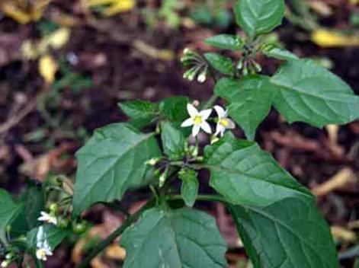
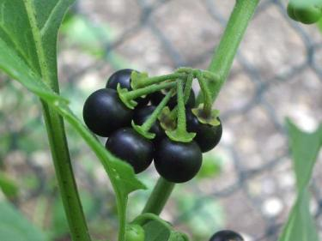
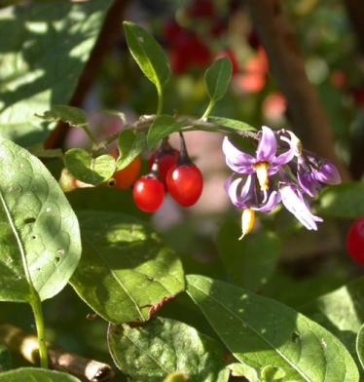
Паслён сладко – горький
С середины лета до сентября на растениях паслена сладко-горького и черного висят ягоды. Сначала они зеленые, потом красные и черные. Страдают чаще всего дети, поедая неспелые ягоды . Симптомы отравления пасленом: боли в животе, тошнота, рвота, угнетение двигательной и психической активности.

Slide 5
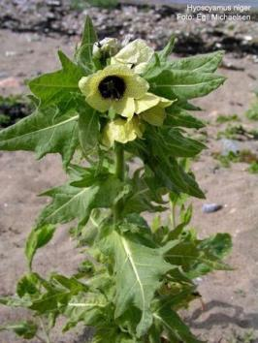
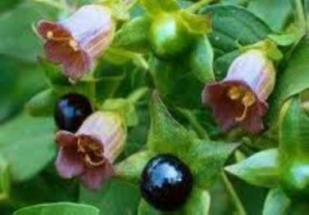
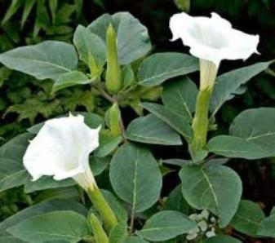
Эти ядовитые растения также принадлежат к семейству пасленовых. Они содержат вещества атропин и скополамин. Попробовав молодые сладкие ростки, семена или отведав аппетитные ягодки, человек ощущает сухость во рту, расстройство речи и глотания. У него расширяются зрачки и нарушается зрение, учащается пульс, возможны бред и галлюцинации, в тяжелых случаях - потеря сознания.
Белена
Беладонна
Дурман

Slide 6
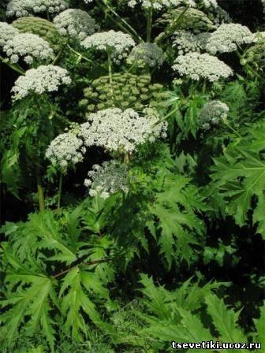
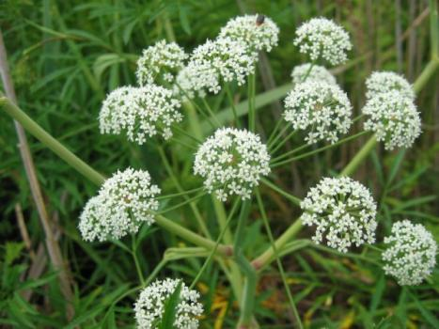
Вех ядовитый
По болотистым местам во многих местах можно встретить это высокое зонтичное растение с запахом петрушки. В нем ядовиты все части. Практически сразу после попадания яда в организм человека начинаются головная боль, рвота, боли в животе.

Slide 7
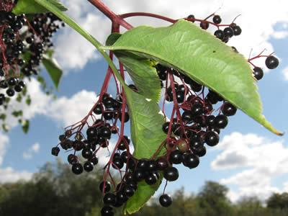
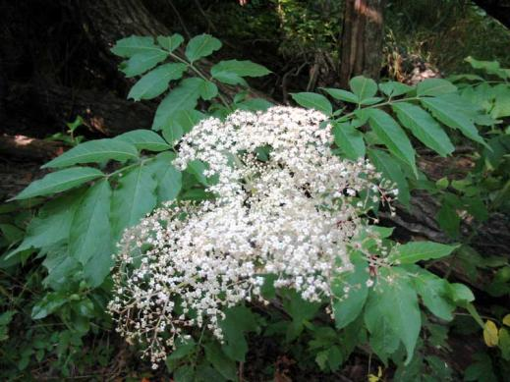
Бузина чёрная
Это и лекарственное, и ядовитое растение.
Опасны недозрелые плоды бузины, которые одержат синильную кислоту и в сыром виде в больших дозах смертельно ядовиты.

Slide 8
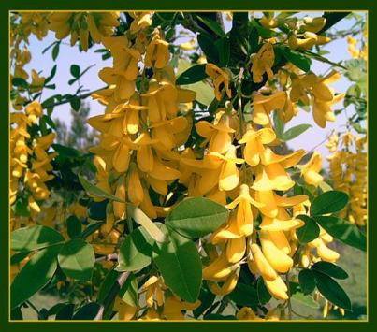
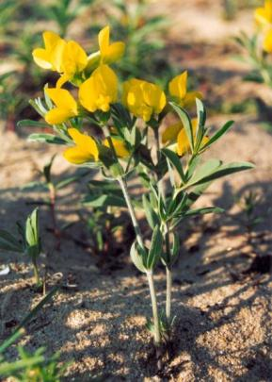
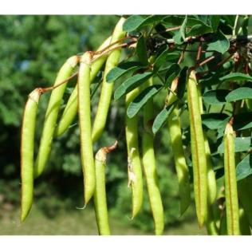
Эти растения содержат опасный алкалоид цитизин. Если наесться плодов акации (горошины бобов) или перестараться в лечении кашля с помощью настоев травы термопсиса, могут появиться тошнота, рвота, головокружение, слабость, холодный пот, понос. При тяжелом отравлении - помрачение сознания, возбуждение, галлюцинации, судороги, остановка дыхания.
Термопсис
Акация жёлтая

Slide 9
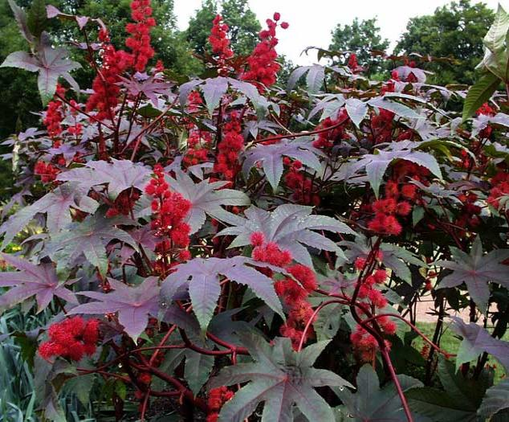
клещевина
Всего одно семечко, съеденное ребёнком, приводит к летальному исходу .
А для взрослого человека смертельная доза –
8 – 10 семечек.

Slide 10
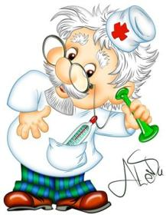
Если по каким -то причинам вы или ваши близкие все же подверглись опасности отравления, надо как можно быстрее доставить человека к врачу. Но если это невозможно сделать быстро, в качестве первой помощи необходимо промыть желудок, дать слабительное, адсорбирующие вещества (активированный уголь), осаждающие (танины), окисляющие (1%-й раствор марганцовки), нейтрализующие (сода, кислое питье) и обволакивающие (яичный белок, молоко).

